Slide 1




Trường Tiểu học Nam Hải
Chào mừng quý thầy cô về dự giờ thăm lớp.

Slide 2


Khởi động
TRÒ CHƠI : “ ĐỐ BẠN”

Slide 3





Bài 34: PHÉP CHIA HẾT. PHÉP CHIA CÓ DƯ( Tiết 1)

Slide 4



Có 8 hình vuông chia đều cho 2 bạn, mỗi bạn được mấy hình vuông? Còn dư lại mấy hình vuông?

Slide 5
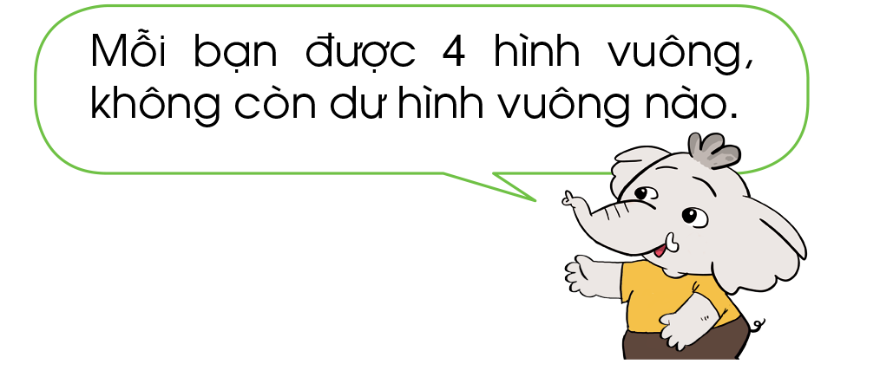

Slide 6
Phép chia 8 : 2 có thương là 4, số dư là 0
Đây là phép chia hết

Slide 7
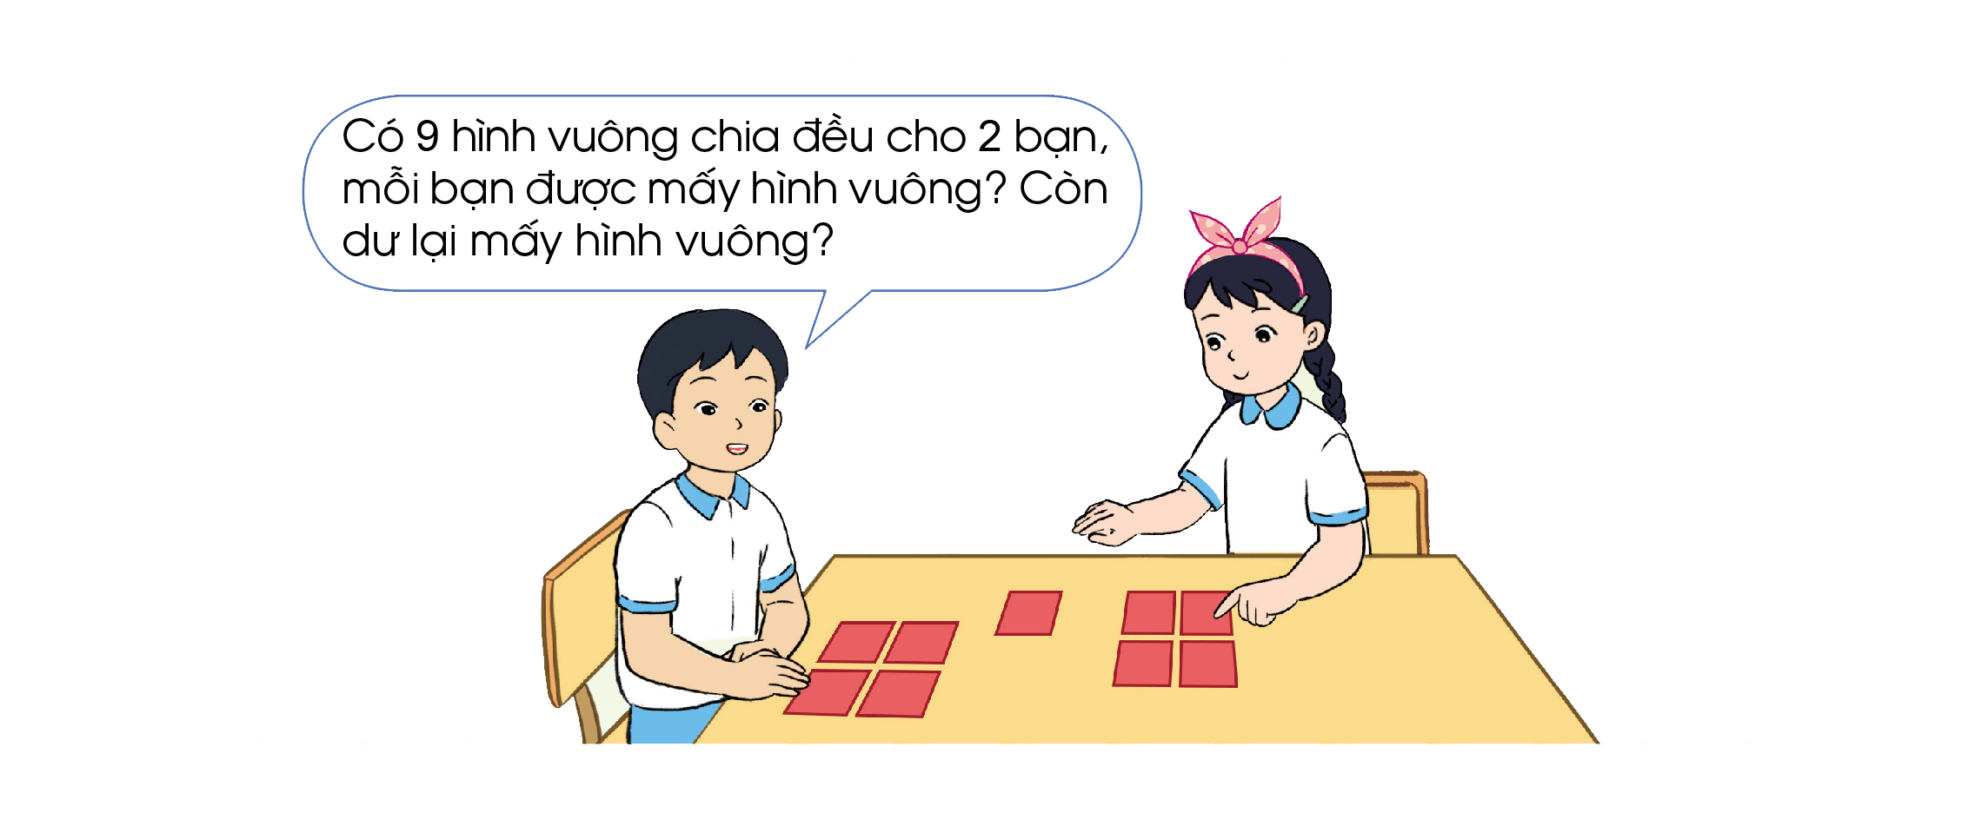

Slide 8
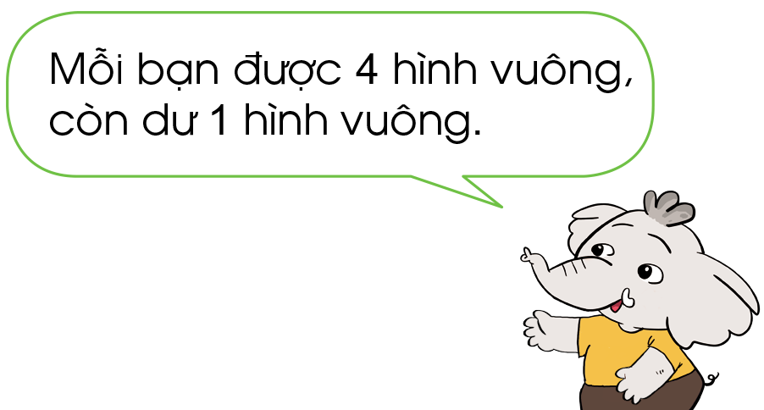

Slide 9
Phép chia 9 : 2 có thương là 4, số dư là 1
Đây là phép chia có dư

Slide 10
- Phép chia hết là phép chia có số dư bằng 0.
- Phép chia có dư là phép chia có số dư khác 0.

Slide 11
Luyện tập

Slide 12
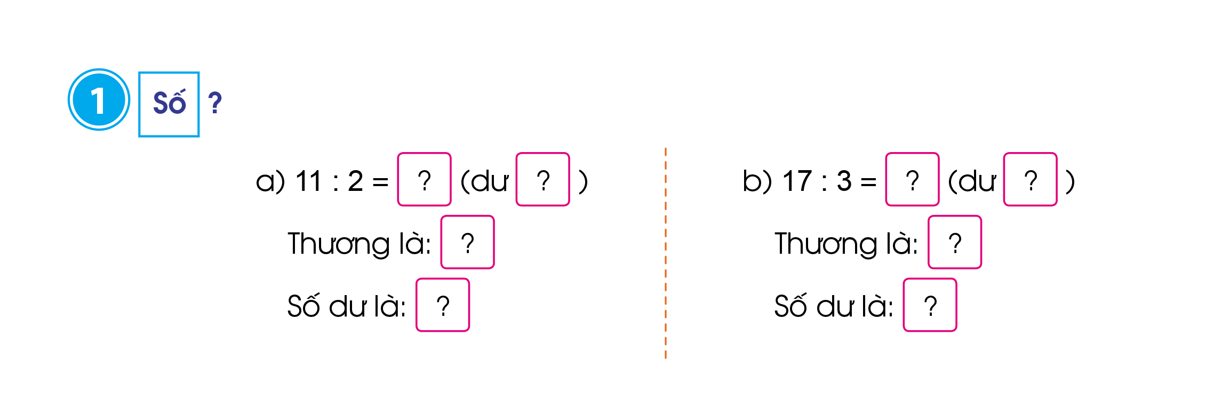

Slide 13
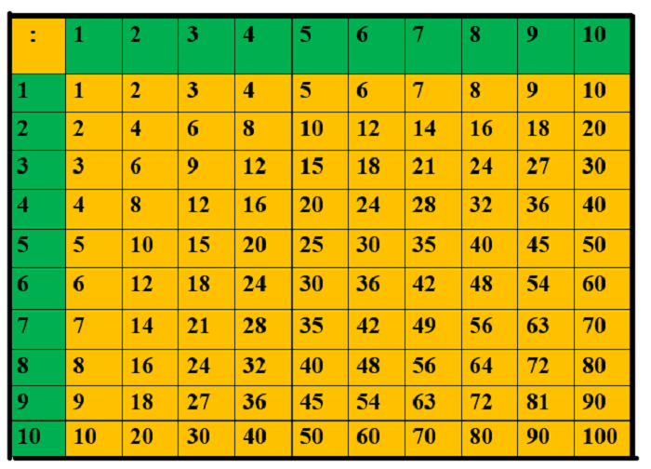
5
10
11

Slide 14

Vận dụng

Slide 15

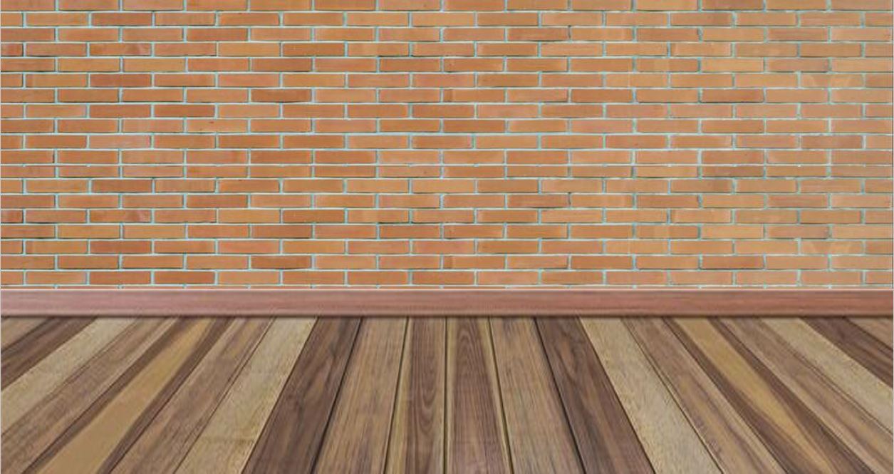



Tìm mèo

Slide 16
Chú mèo của mình đang nấp sau 1 trong 3 cánh cửa. Các bạn ơi, hãy cùng mình làm đúng các bài tập để tìm chú mèo giúp mình nhé!

Slide 17


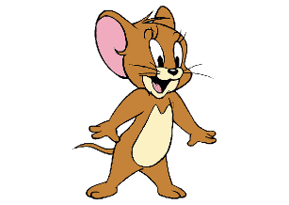
A
B
C
9
8
7
36 : 4 = ?

Slide 18
A
B
C
6 dư 7
8 dư 1
7 dư 4
25 : 3 = ?

Slide 19
A
B
C
6 dư 2
6 dư 3
6 dư 1
32 : 5 = ?

Slide 20




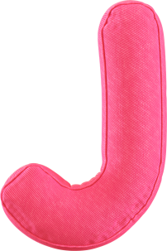


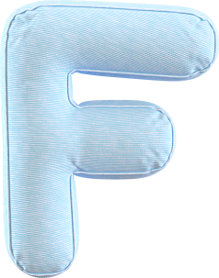


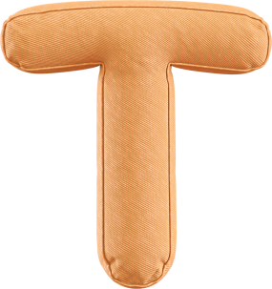
Dặn dò
- Xem trước bài sau
Notes:
Thiết kế: Hương Thảo – Zalo 0972115126

Slide 21



TẠM BIỆT VÀ HẸN GẶP LẠI VÀO TIẾT HỌC SAU

Slide 22

Chào tạm biệt!

